Slide 1


Slide 2
Proyecto Integrador: Segmentación de clientes según su lealtad al medio de pago tarjeta de crédito.
Integrantes
Ana María Urán González
Carlos Alberto Cerro Espinal
Daniel Enrique Pinto Restrepo
Daniel Román Ramírez
Karen Lizeth Velásquez Moná
Maestría en ciencias de los datos y analítica
Universidad EAFIT
Noviembre de 2019

Slide 3

Tabla de Contenidos
Contextualización
Motivación.
Definición del problema.
Solución propuesta
Definición del Proyecto.
Metodología.
Resultados.
Conclusiones

Slide 4

Motivación
Aumento en el espectro de clientes gracias a la globalización y el acceso a redes e internet.
Mayor disponibilidad de información de los clientes, que hace necesaria la exploración de nuevas metodologías basadas en desarrollos tecnológicos para el procesamiento de grandes volúmenes de datos.

Slide 5





Oportunidades
57,3%
+15 millones
Penetración de tarjetas de crédito en la población bancarizada colombiana.
Tarjetas vigentes emitidas por entidades financieras colombianas.
9
4 país
De cada 10 colombianos
sigue usando efectivo.
En emiciones de tarjetas en Latinoamérica durante 2018.
94%
49%
De la población bancarizada utiliza efectivo.
De los tarjetahabientes colombianos tiene como primera opción este medio de pago

Slide 6


Definición del proyecto
Este trabajo está enfocado particularmente en el sector bancario colombiano, en donde se explora un «data set» de clientes de tarjeta de crédito de una entidad financiera, con el fin de encontrar información útil para el desarrollo de estrategias
a través de herramientas analíticas como la descripción de datos y la modelación.
Objetivo 1
Medir la lealtad de los clientes al medio de pago.
Objetivo 2
Identificar variables influyentes en el grado de lealtad de un cliente con el medio de pago.
Objetivo 3
Generar outputs que sirvan como insumo a las organizaciones para desarrollar estrategias.

Slide 7
Metodología.
Arquitectura de almacenamiento de la información
Exploración de los datos y detección de datos atípicos.
Desarrollos de modelos
Visualización de resultados.

Slide 8














Almacenamiento de la información.
Base
de datos

Slide 9
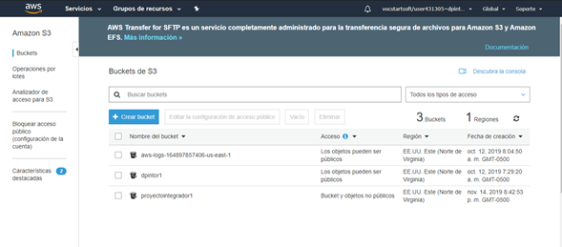
Proceso en AWS

Slide 10
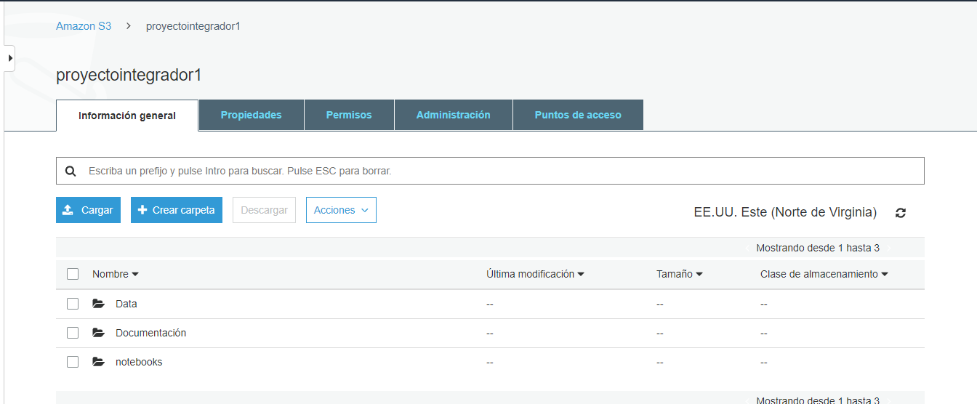
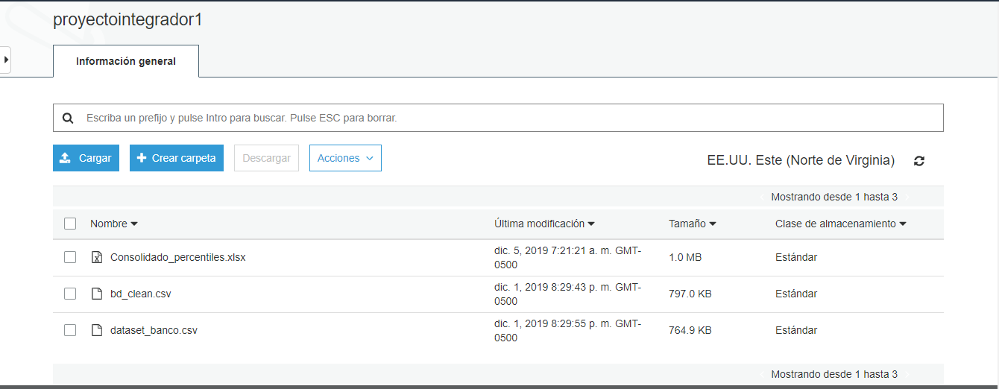

Slide 11
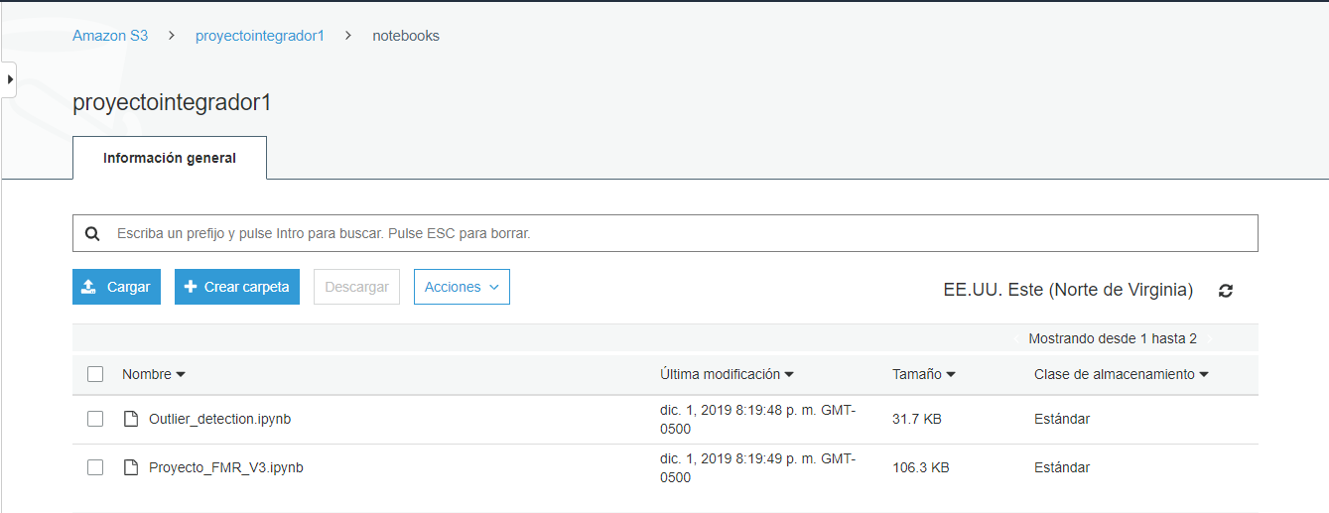

Slide 12
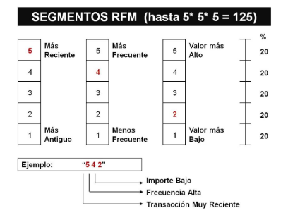
Modelo RFM.
Es uno de los métodos de segmentación más sencillos de implantar y al mismo tiempo uno de los que mejores resultados aportan a corto plazo. El análisis consiste en clasificar a los clientes por su valor en función de tres variables:
Recencia.
Frecuencia.
Money.

Slide 13
Resultados
Incentivar
Fidelizados
Esporádicos
Ocasionales
Perdidos
Potenciales
Fidelizar
Recuperar
Captar

Slide 14
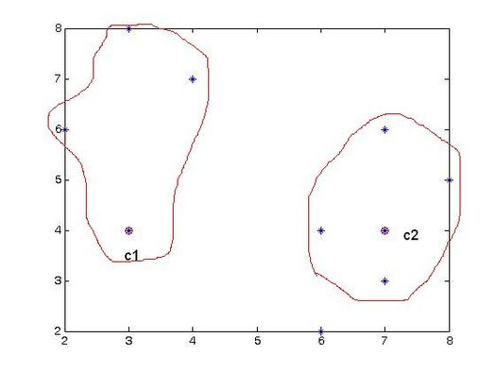
K-Medoides
Es un enfoque de agrupamiento robusto relacionado con la agrupación de k-means para particionar un conjunto de datos en k grupos. Bajo este algoritmo, cada grupo está representado por uno de los puntos de datos en el grupo.
El término medoide se refiere a un objeto dentro de un grupo para el cual la diferencia promedio entre este y todos los demás miembros del grupo es mínima. Corresponde al punto más centralmente ubicado en el grupo.

Slide 15
Resultados
Incentivar
1
Mujeres profesionales
Fidelizados
Esporádicos
Ocasionales
Perdidos
Potenciales
2
Clase Alta
3
Comprador Internal
4
Comprador Nal
1
Clase Alta comprador Nal
Fidelizar
2
Adultos altos reclamos
3
Solteros compras Nal
4
Alta frecuencia montos bajos
Recuperar
1
Comprador Nal
2
Clientes Txa Presentes
3
Montos Bajos
4
Txa Visa
1
Clase Alta con altos montos
2
Clase media Profesional
Captar
3
Montos medios
4
Montos bajos
1
Clase alta adulto mayor
2
Ingresos altos
3
Mejor transaccionalidad
4
Jóvenes clase
media - baja

Slide 16

Herramienta de visualización para el análisis de clientes
Git Hub del proyecto

Slide 17
Conclusiones
La identificación outliers permitió preparar una base de datos más eficiente para la implementación la metodología RFM.
El uso de herramientas en la nube nos permitió generar una infraestructura adecuada para el manejo de grandes volúmenes de datos, permitiendo la escalabilidad del problema.
El RFM es útil para segmentar los clientes de acuerdo a la fidelidad al medio de pago, sin embargo, ​se queda corto para medir otras variables propias de los tarjetahabientes.
El método de k-medoids presentó un mejor desempeño ya que comparado con k-means tuvo la mínima distancia media.
Las características expuestas previamente no se relacionan con un publico particular, sino con el contexto del cliente lo cual permitirá el diseño de estrategias focalizadas que permitan la migración entre las categorías de la pirámide.​
Complementar modelos de segmentación estratégica con modelos enfocados en segmentaciones tácticas como k-medoids, permite aproximarse a un modelo básico de segmentación dinámica dado un cotexto.
Dado el dinamismo del medio de pago la aplicación de métodos de clusterización nos permite evidencia en el corto plazo​ el desplazamiento de los clientes en los diferentes eslabones de fidelización.​

Slide 18
Referencias bibliográficas.
Diseño de un programa de retención de usuarios de tarjetas de crédito 2016, Laura Herrera Rangel
Credit card customer analysis based on panel data clustering 2010, Guanglie Nie, Yibing Chen, Lingling Zhang, Yuhong Guo
Evaluation of Clusters of Credit Card Holders 2008, Maria Cristina Martins, Margarida Cardoso
Predicting credit card holder churn in banks of China using data mining and MCDM .
2010 ,Guoxun Wang, Linag Liu, Yi Peng, Guangli Nie, Gang Kou, Yong Shi
https://stat.ethz.ch/R-manual/R-patched/library/stats/html/kmeans.html
https://reference.wolfram.com/language/ref/ClusteringComponents.html
https://rpubs.com/Joaquin_AR/310338
https://es.wikipedia.org/wiki/K-medoids
https://www.rdocumentation.org/packages/cluster/versions/2.1.0/topics/daisy
https://www.unica360.com/analisis-rfm-en-retail-empezando-a-segmentar-clientes-i

